Slide 1

PicLab 4
TEAM
陈卓 康志强 张锦黔 甘琳 杨丽琪
汇报人
张锦黔 201604014013

Slide 2
CONTENTS
ONE 功能展示
THREE 实例实现
基本图像处理
可拓展性
使用通用迭代器处理实现高斯低通滤波器
数据管理
TWO 程序设计
FOUR 总结展望
通用迭代器-模型设计
通用迭代器的实现
程序整体框架
分工合作
感想体会

Slide 3
01
PicLab功能展示
基本图像处理
可拓展性

Slide 4
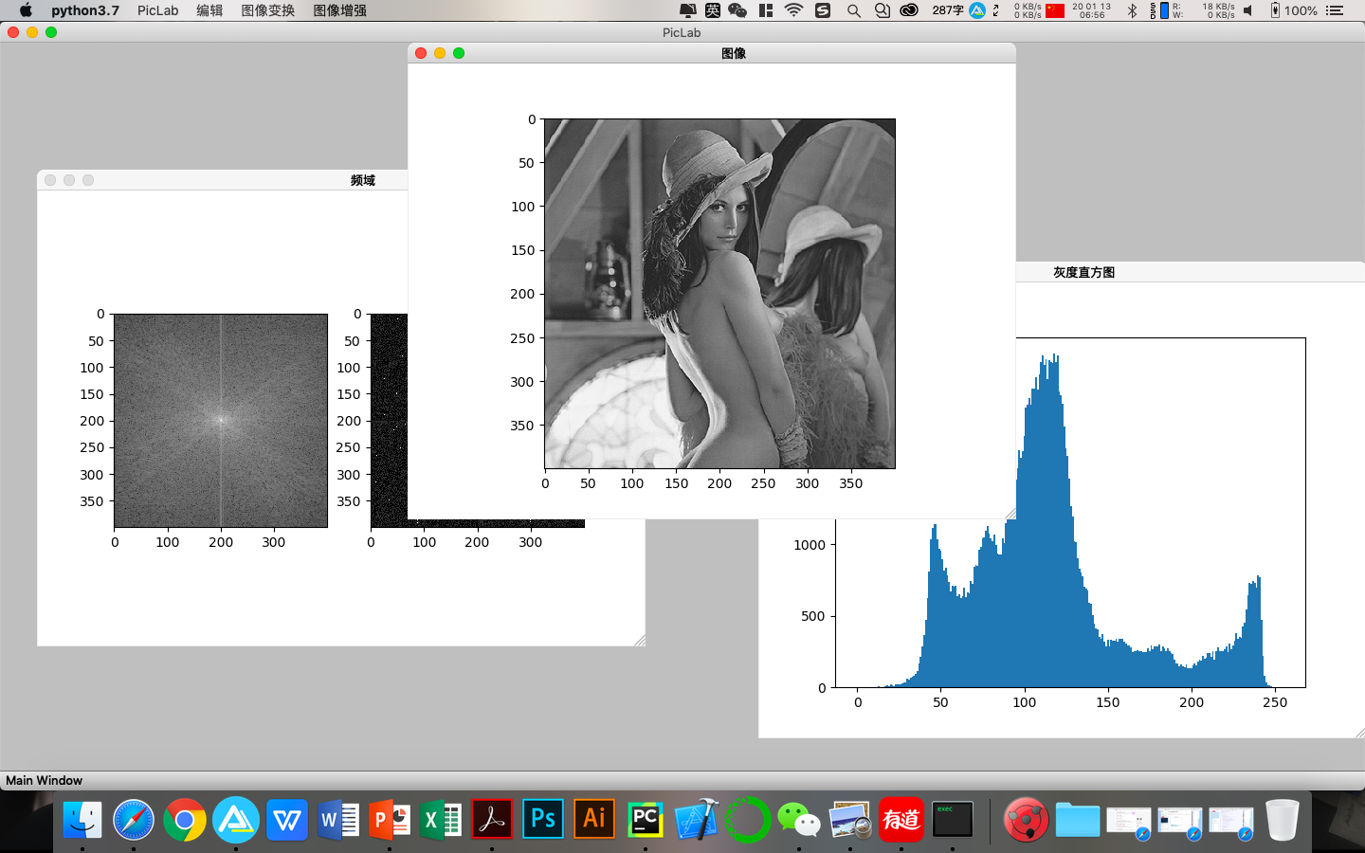
01
BASIC IMAGE PROCESSING – IMAGE TRANSFORMATION
基本图像处理-图像变换

Slide 5
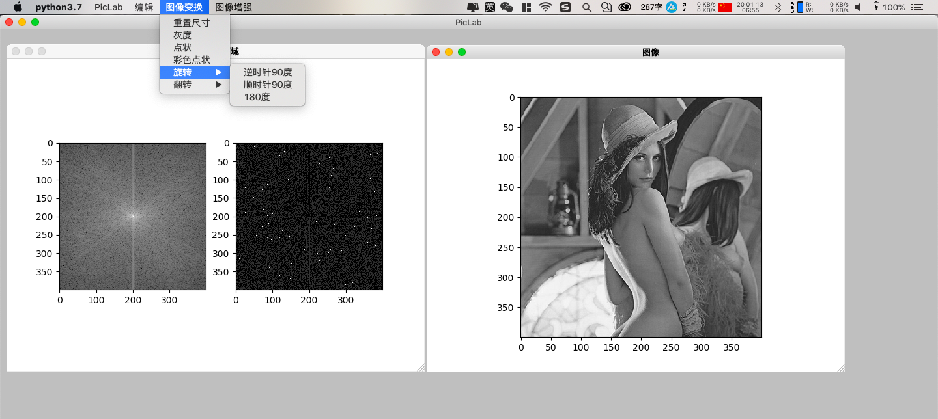
01
BASIC IMAGE PROCESSING – IMAGE TRANSFORMATION
基本图像处理-图像变换

Slide 6
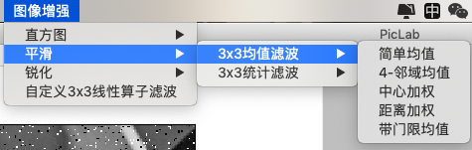
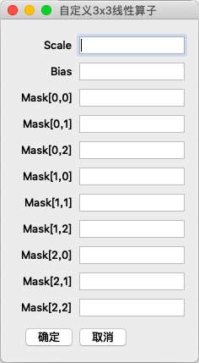
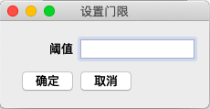
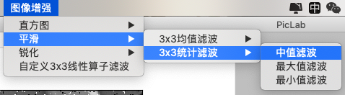
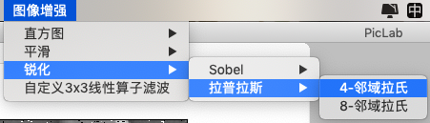
01
BASIC IMAGE PROCESSING – CONTRAST ENHANCEMENT
基本图像处理-对比度增强

Slide 7
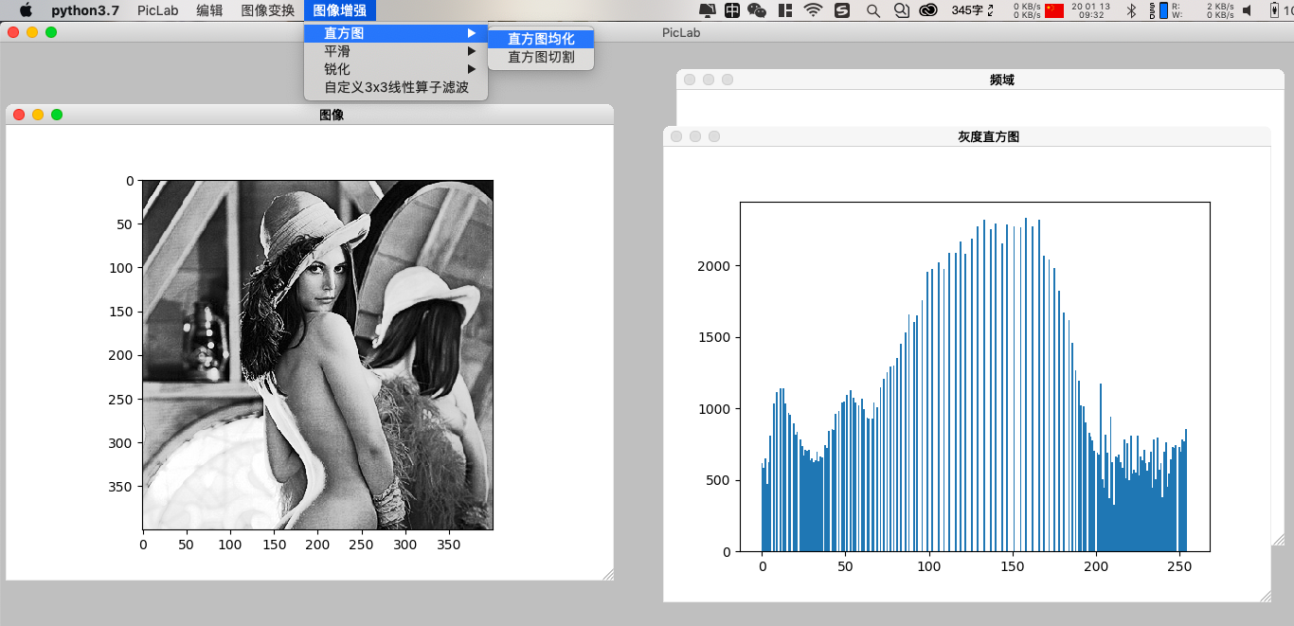
01
BASIC IMAGE PROCESSING – HISTOGRAM ENHANCEMENT
基本图像处理-直方图增强

Slide 8
01
BASIC IMAGE PROCESSING – SMOOTHING & SHARPENING
基本图像处理-平滑与锐化

Slide 9
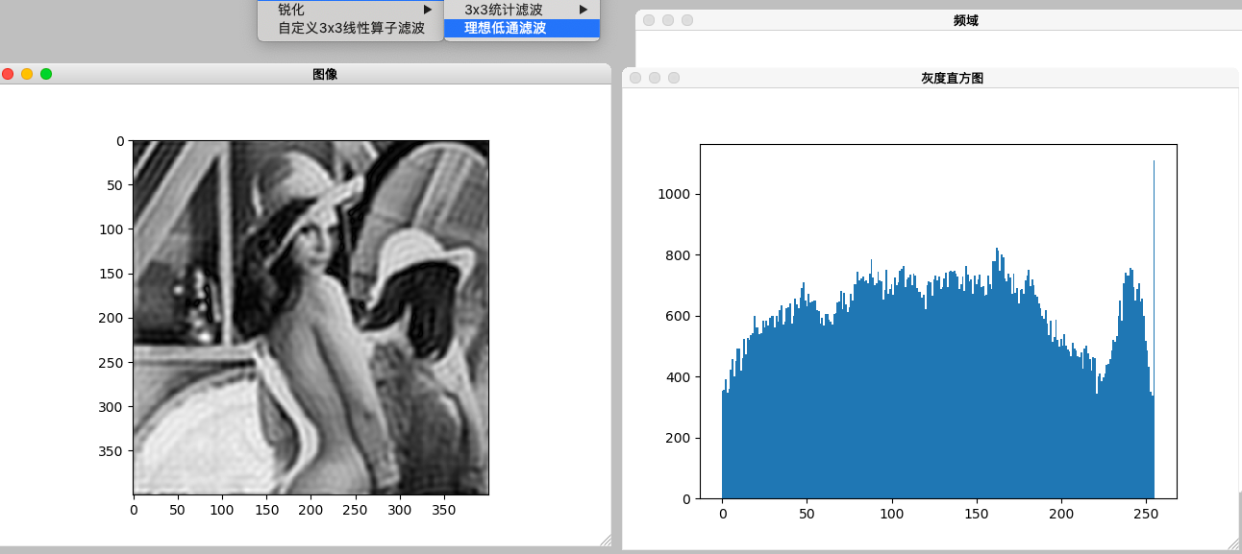
01
BASIC IMAGE PROCESSING – FREQ DOMAIN FILTER
基本图像处理-频域滤波器

Slide 10
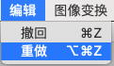
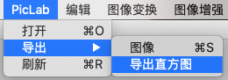
01
BASIC IMAGE PROCESSING – ASSISTANT FUNCTIONS
基本图像处理-辅助功能

Slide 11

01
EXPANSIBILITY
可拓展性
$$良好的可拓展性$$
可拓展性的高低取决于程序框架的设计

Slide 12
02
程序设计
通用迭代器-模型提出
通用迭代器的实现
程序整体框架

Slide 13
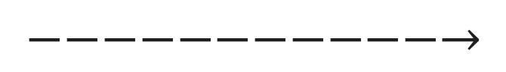
02
MODEL
模型提出
我们进行的图像处理，究其本质是做了些什么？
原图
$$−−−−−−−−−−−→$$
新图

Slide 14
02
MODEL
模型提出
平行遍历
遍历原图每个单像素，同时也遍历新图
多值收集，多值处理
对图像的遍历以单个像素为核心，但收集的信息远比这广泛。
单值输出
输出的新数据最终以单值的形式赋予新图的对应位置的像素。

Slide 15
02
MODEL
模型提出
通用迭代器
Universal-Iterator
将上述过程拆分为三个函数
用一个类将三个函数灵活组合
灵感来自 Google TensorFlow 项目的 Estimator

Slide 16
02
MODEL
模型提出
遍历全图
原图像素
新图像素
一次循环
取样
收敛
映射
多值收集
多值处理
单值输出

Slide 17
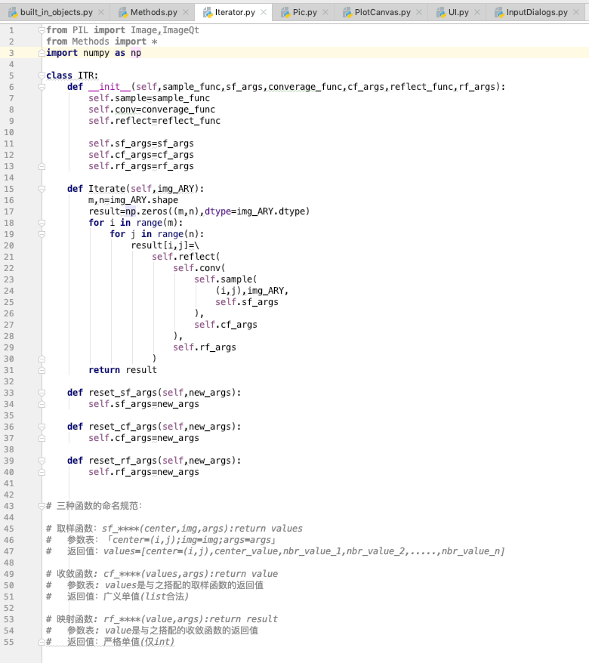
02
PROGRAMING
编程实现
Iterator.py
class ITR 通用迭代器类

Slide 18
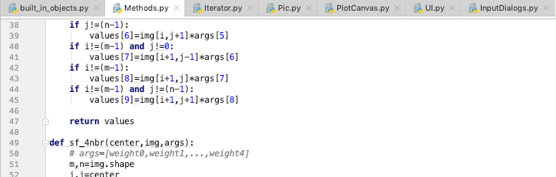
02
PROGRAMING
编程实现
# 三种函数的命名规范： # 取样函数：def sf_****(center,img,args):return values # 参数表：「center=(i,j);img=img;args=args」 # 返回值：values=[center=(i,j),center_value,nbr_value_1,nbr_value_2,.....,nbr_value_n] # 收敛函数: def cf_****(values,args):return value # 参数表: values是与之搭配的取样函数的返回值 # 返回值：广义单值(list合法) # 映射函数: def rf_****(value,args):return result # 参数表: value是与之搭配的收敛函数的返回值 # 返回值：严格单值(仅int)
Methods.py
集中编写ITR类所用的三类函数

Slide 19
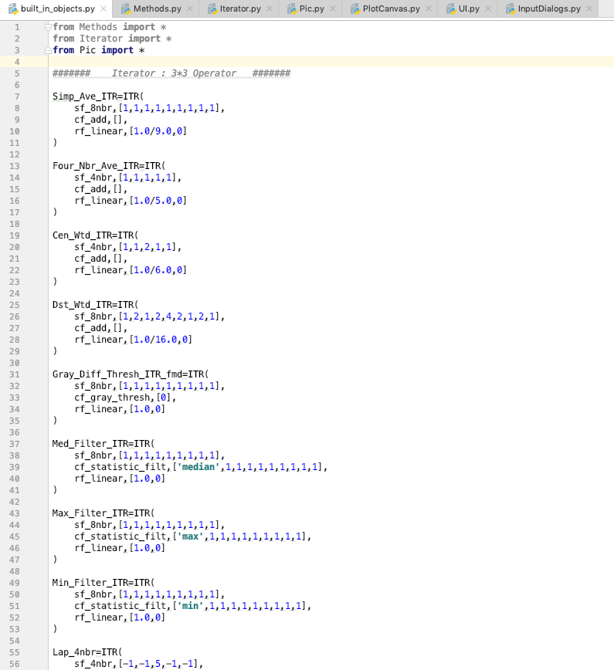
02
PROGRAMING
编程实现
built_in_objects.py
用于实现内建功能的ITR类对象

Slide 20
02
FRAMEWORK
整体程序框架
通用迭代器
图片读取
和管理
PIL+numpy
集成图片绘制功能
matplotlib
图形用户交互界面
pyQt5
具体的函数和对象用于实现内置功能
ITR 类
Pic 类
UI
其他
PlotCanvas

Slide 21
03
实例实现
以高斯低通滤波器为例

Slide 22

03
GAUSSIAN LOW PASS FILTER
高斯低通滤波器
$H(u,v)=exp[−ln2{\left(\frac{D}{D_{0}}\right)}^{n}]$

Slide 23
04
总结与展望
结果展示与误差分析
参数影响与样本影响分析

Slide 24
04
ENVIRONMENtS
编写环境
Mac OS X & Windows 10
Python 3.7
Anaconda Navigator (Google)
Numpy
Matplotlib
PIL(pillow)
PyQt 5

Slide 25
04
GAINS & ANTICIPATIONS
收获与展望
类和对象编写：
抽象出合理的问题模型可以大大提高编程效率
同时极大提升可拓展性。“授程序以鱼不如授代码以渔”
迭代器思想有很广泛的应用空间
工作量越大优势才会越显著
程序开发过程：
基础知识很重要；
灵活！！；
会有一些匪夷所思的Bug
不足：
鲁棒性 & 执行速度 & 跨平台

Slide 26

04
SOME MEMORIES
一些回忆

Slide 27
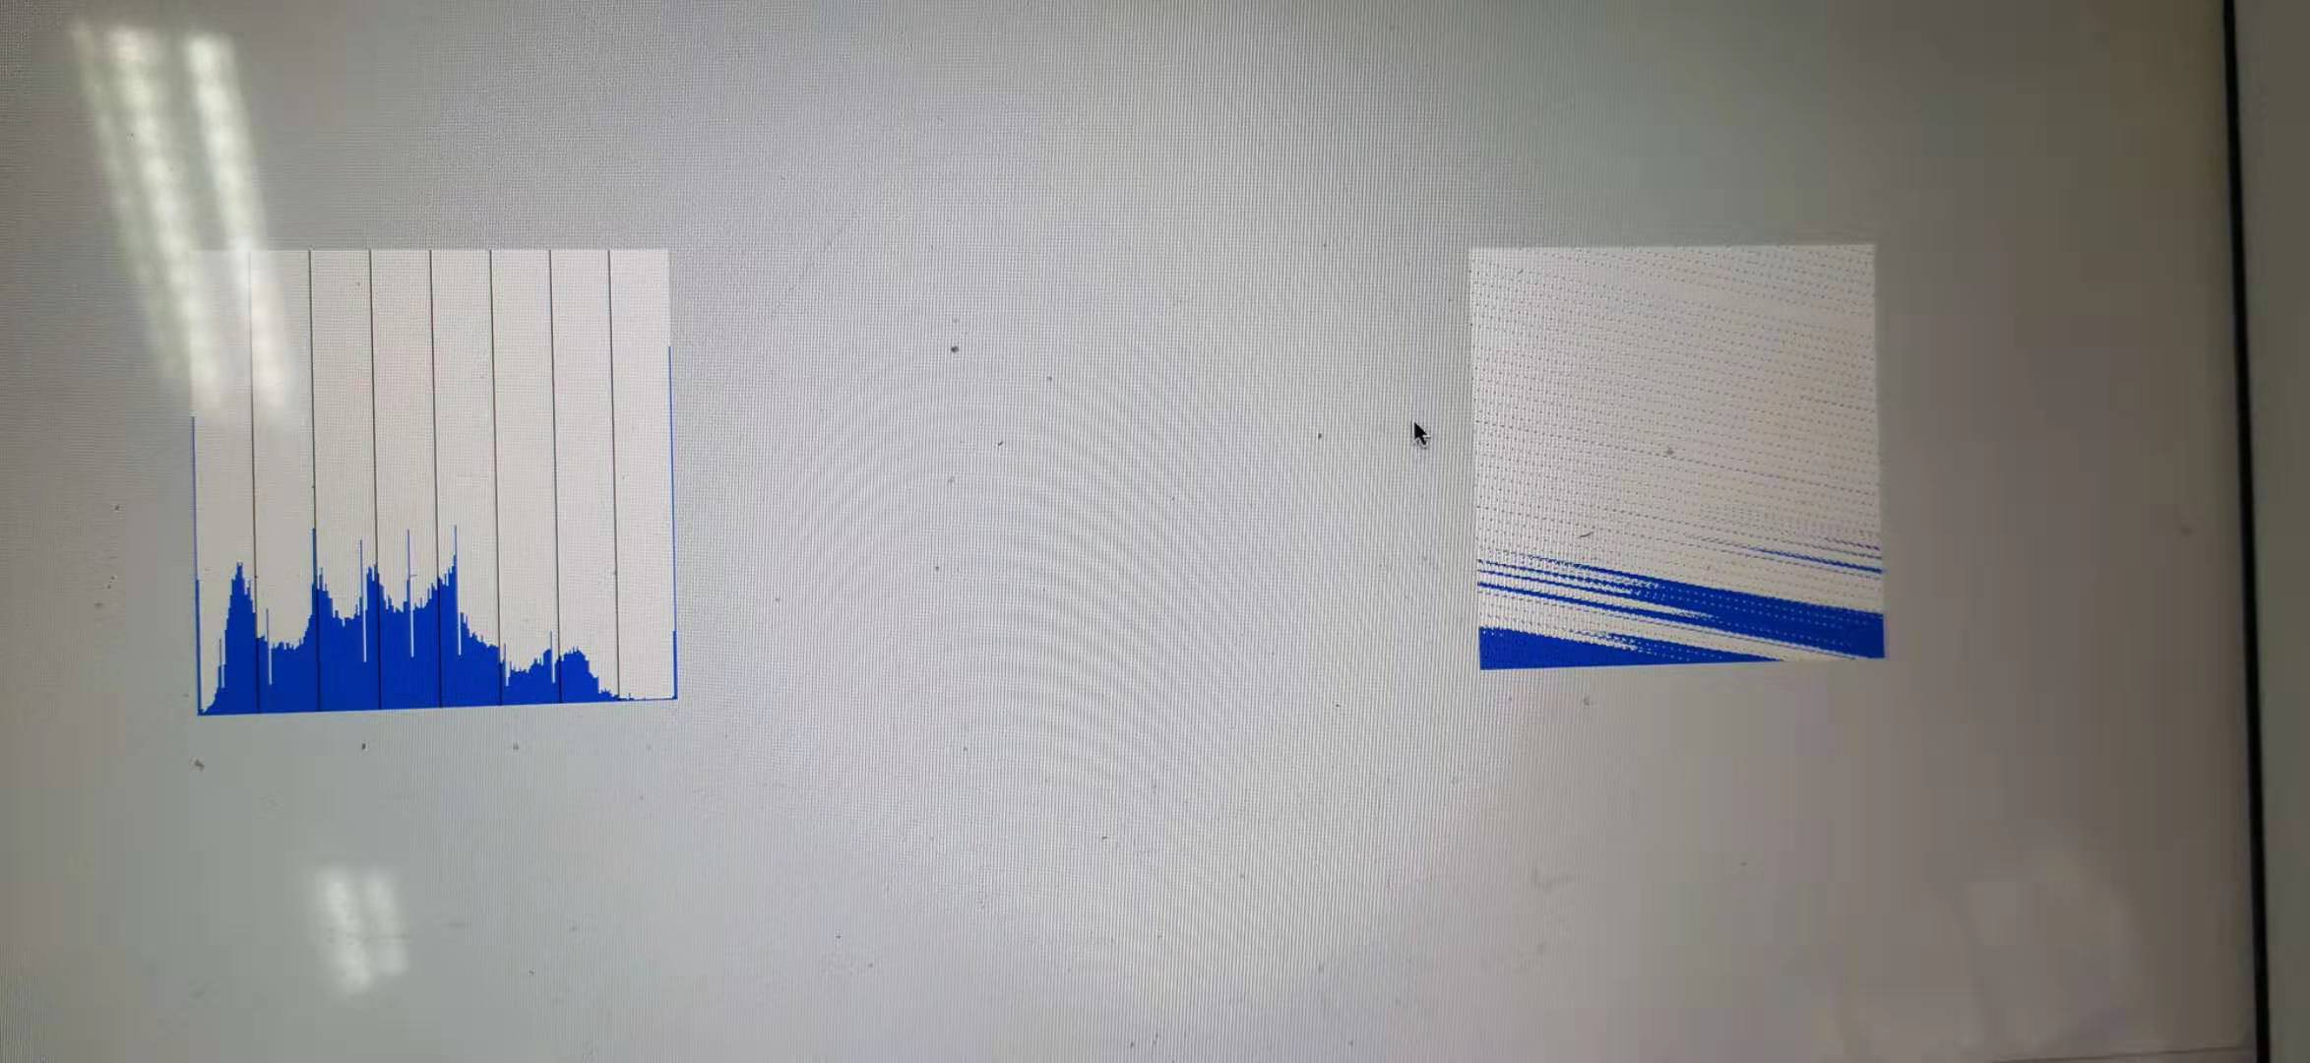
04
SOME MEMORIES
一些回忆

Slide 28
THANK YOU
FOR WATCHING
感谢观看，敬请批评指正

